Slide 1
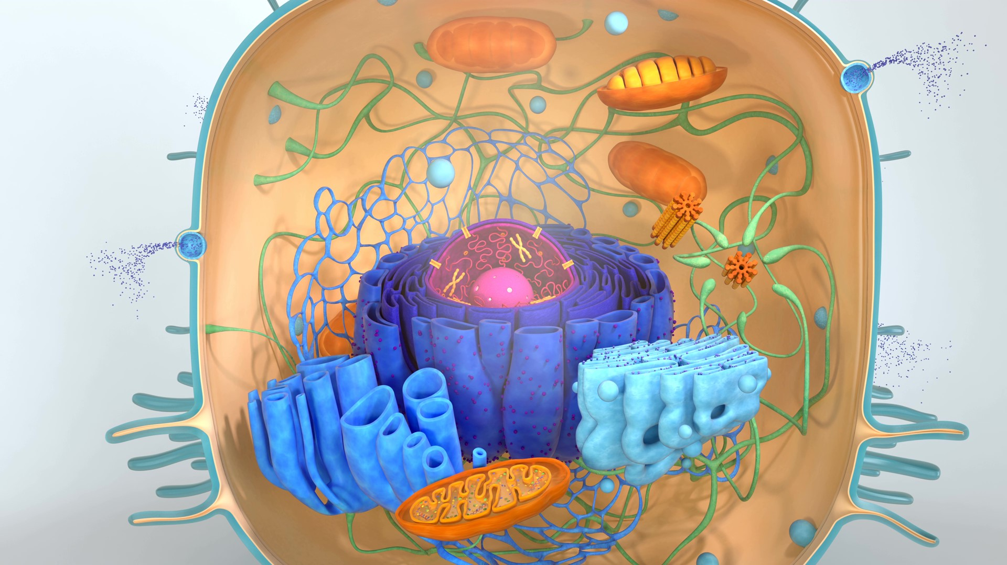
Organização Celular
Módulo 69 e 70
Págs. 334 a 338

Slide 2
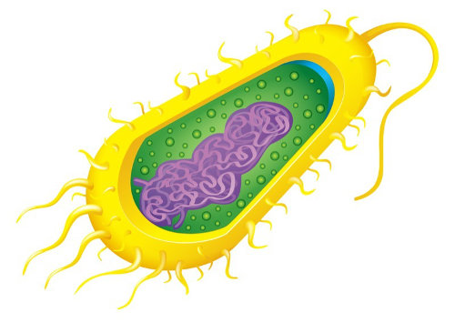
Célula Procariótica
O organismo que tem este tipo de célula é chamado de procarionte. Ex.Bactérias
Estas células não apresentam núcleo
Green marketing is a
Espaço onde ficam as demais organelas
Green marketing is a
Parede Celular
Citoplasma
Membrana Plasmática
Estrutura rígida que dá proteção à célula
É uma estrutura bem fina que envolve a célula
Green marketing is a
Ribossomo
Flagelo
Pequena organela que fabrica proteínas, presente em todas as células
Material Genético
Estrutura responsável pela locomoção das células
Green marketing is a
DNA fica espalhado pelo citoplasma, guarda as informações.

Slide 3
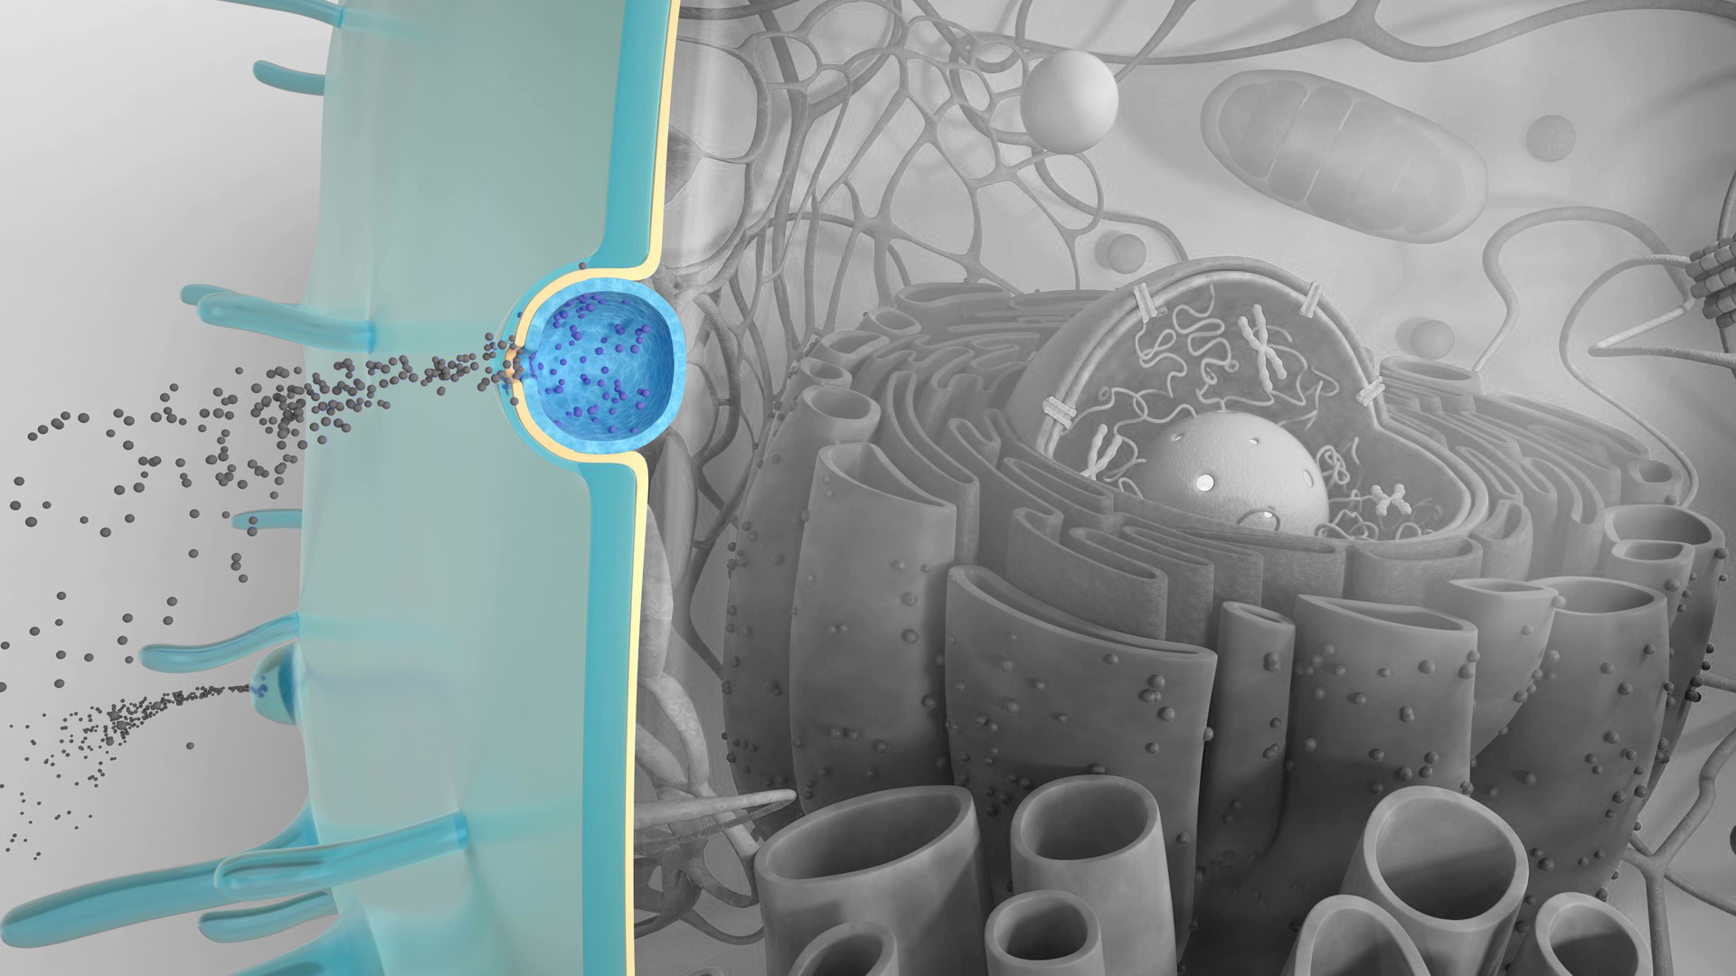
MEMBRANA PLASMÁTICA
A película que envolve as células é chamada de membrana plasmática, ou membrana celular. A membrana seleciona as substâncias que entram e saem da célula.

Slide 4
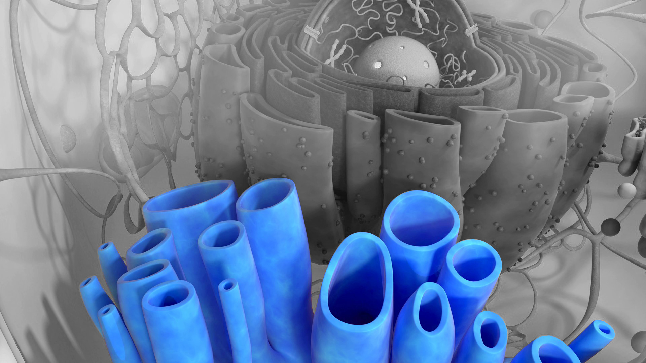
RETÍCULO ENDOPLASMÁTICO
Existem dois tipos de retículos, diferenciados pela presença ou ausência de ribossomos em sua superfície.

Slide 5
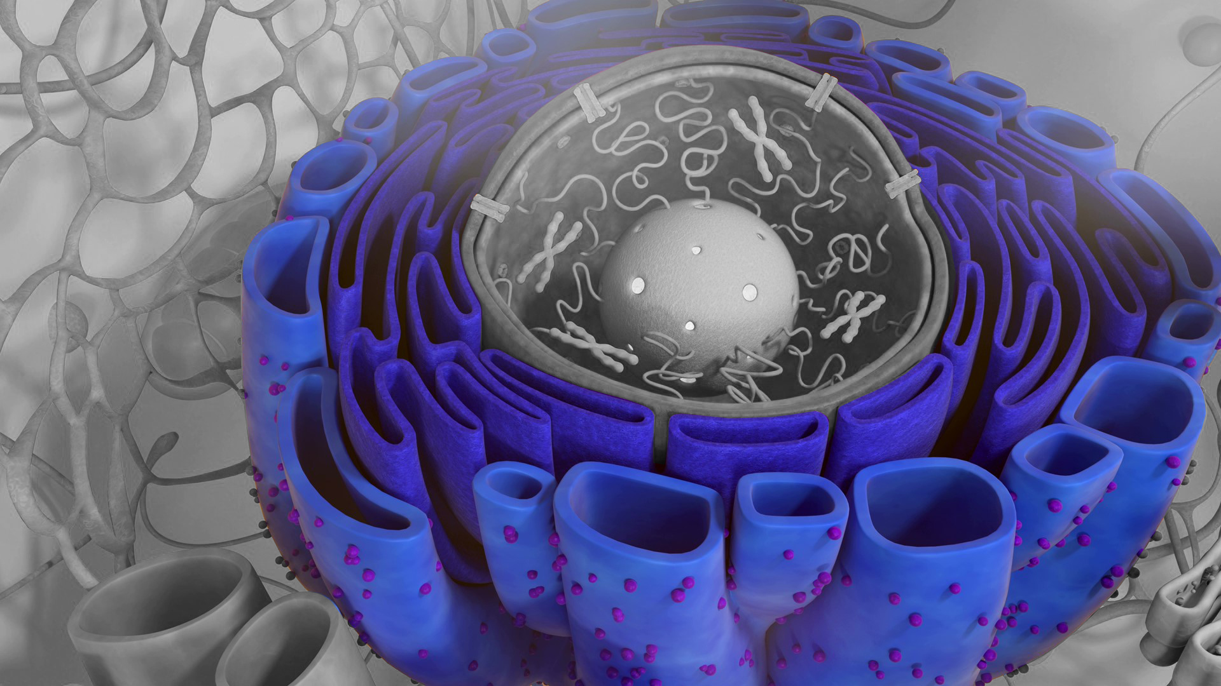
RETÍCULO ENDOPLASMÁTICO
Sua função principal é produzir algumas proteínas, principalmente aquelas que serão jogadas para fora da célula.

Slide 6
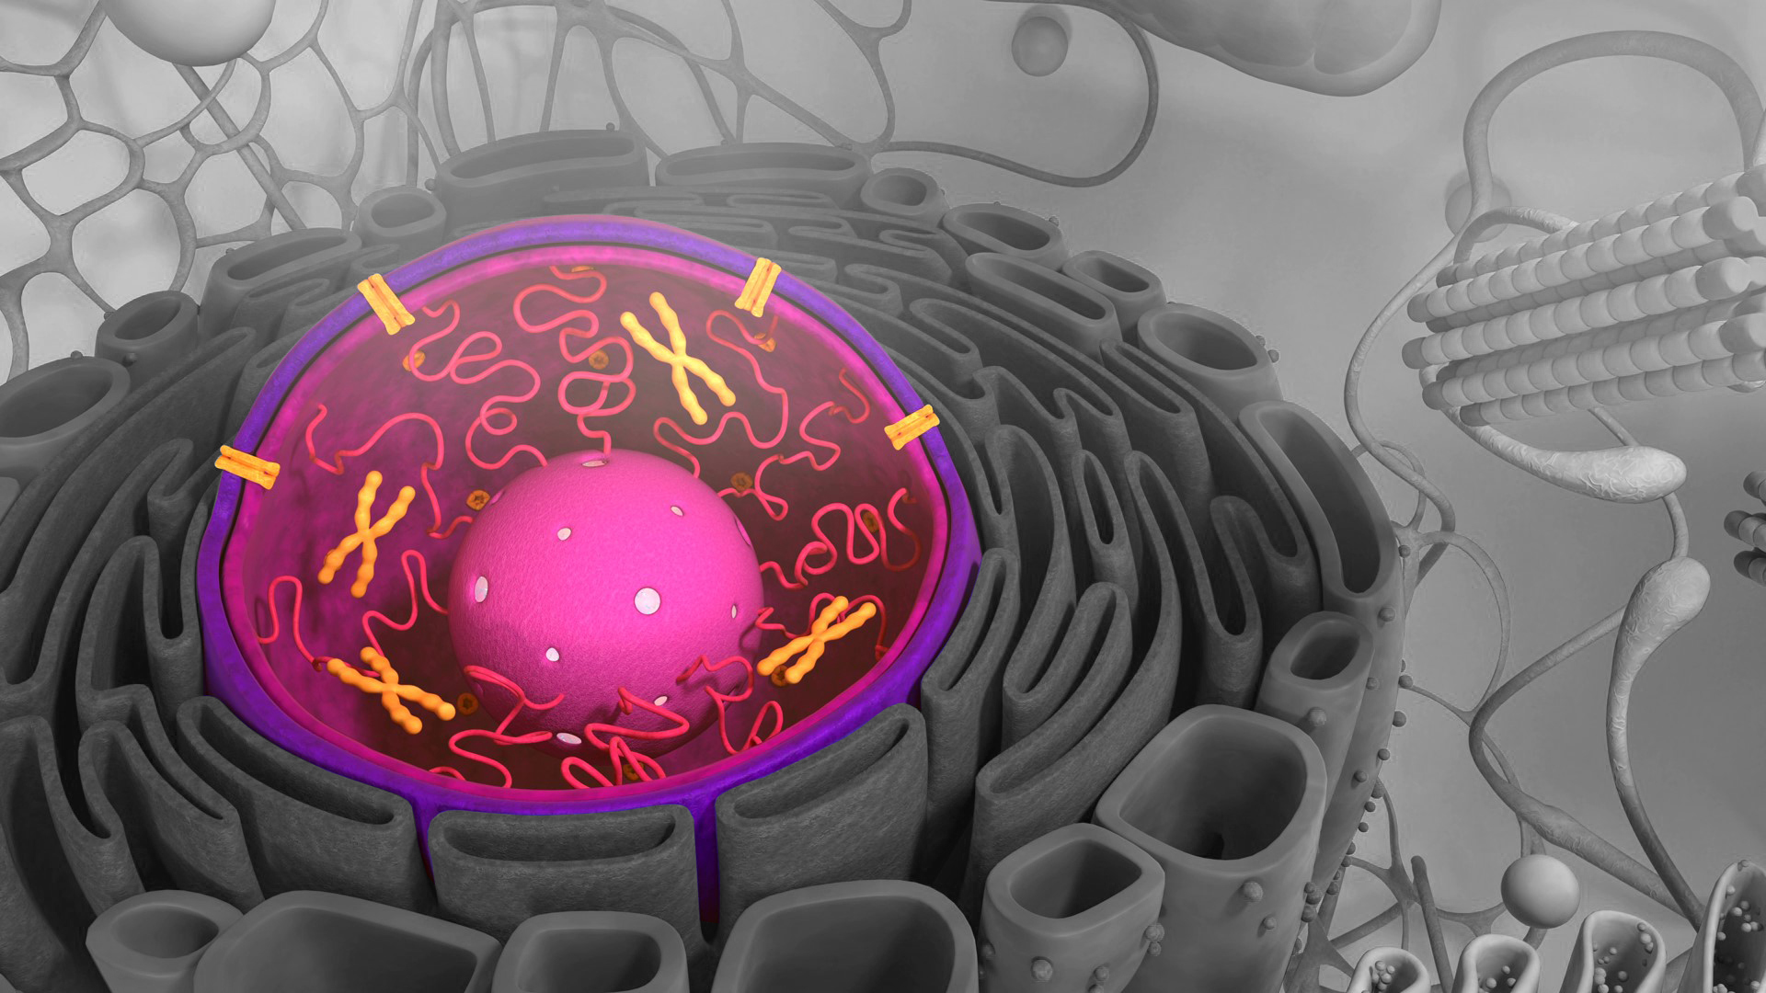
NÚCLEO
O núcleo é uma região, geralmente, esférica onde está localizado o material genético - os cromossomos que possuem os genes que transmitem nossas características aos nossos descendentes.

Slide 7
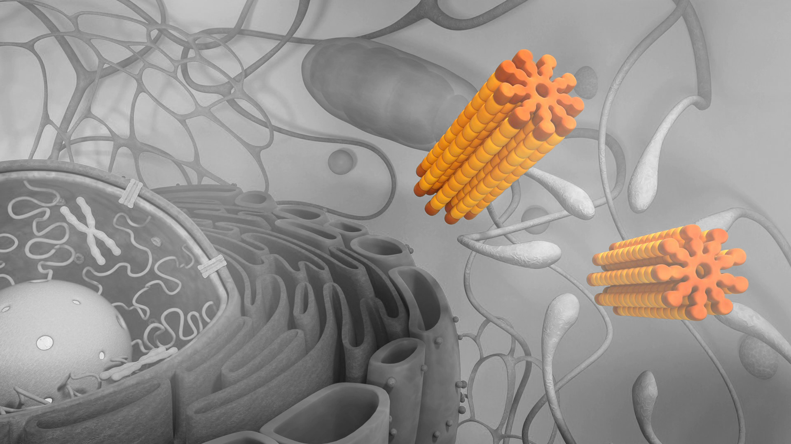
CENTRÍOLOS
Eles participam do processo de divisão das células.

Slide 8
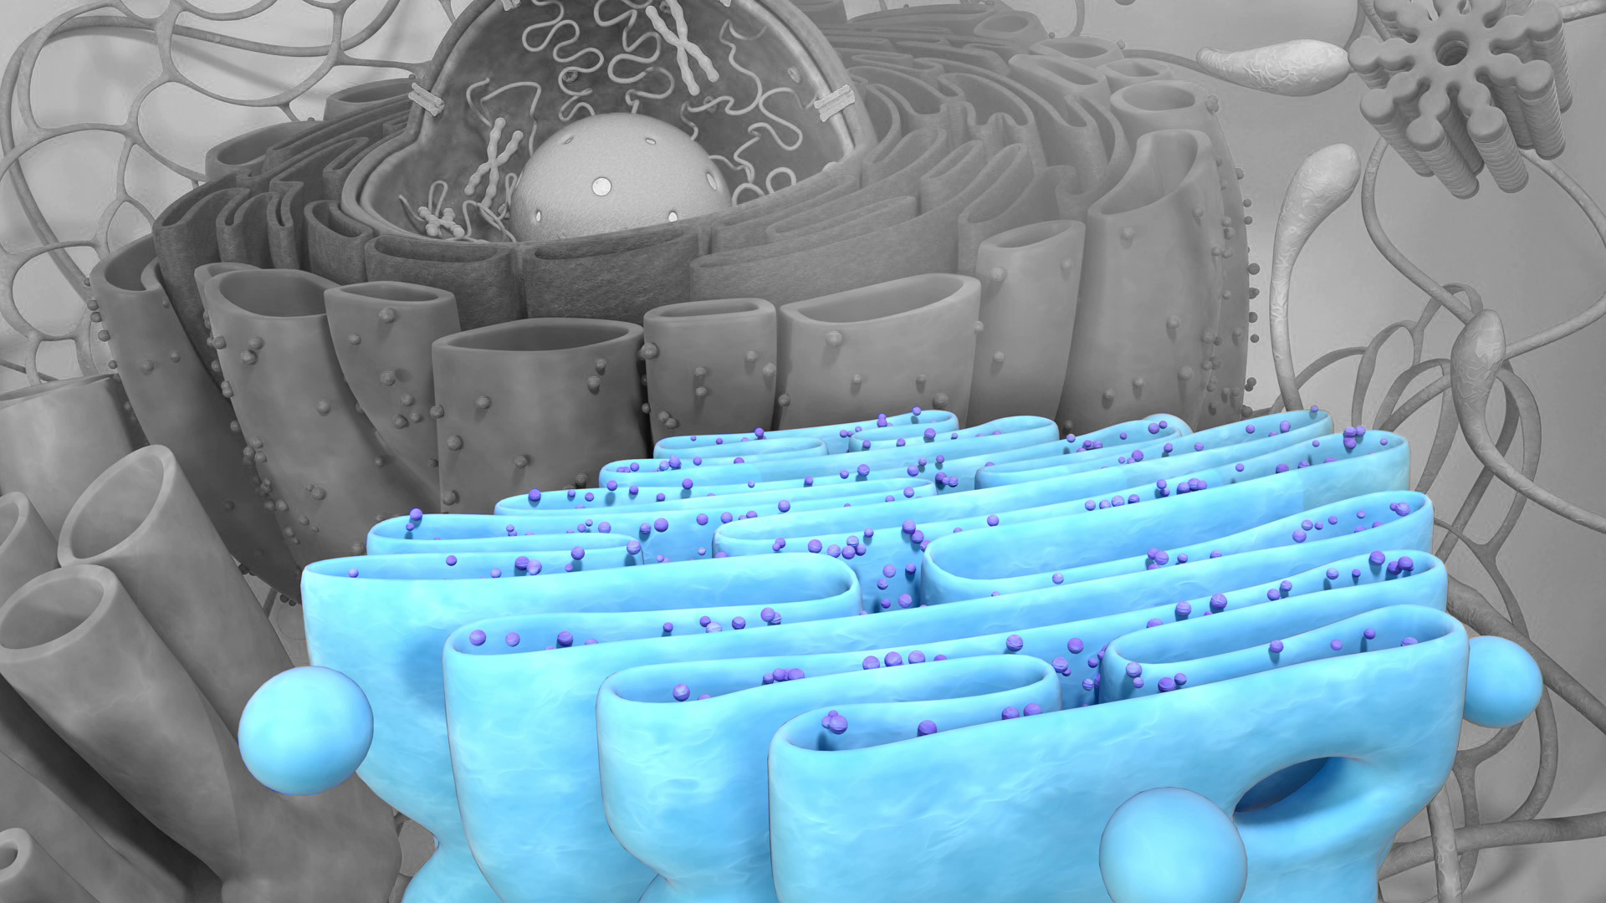
COMPLEXO DE GOLGI
Essa organela é responsável pelo processo de secreção celular, ou seja, a eliminação de substâncias para fora da célula.

Slide 9
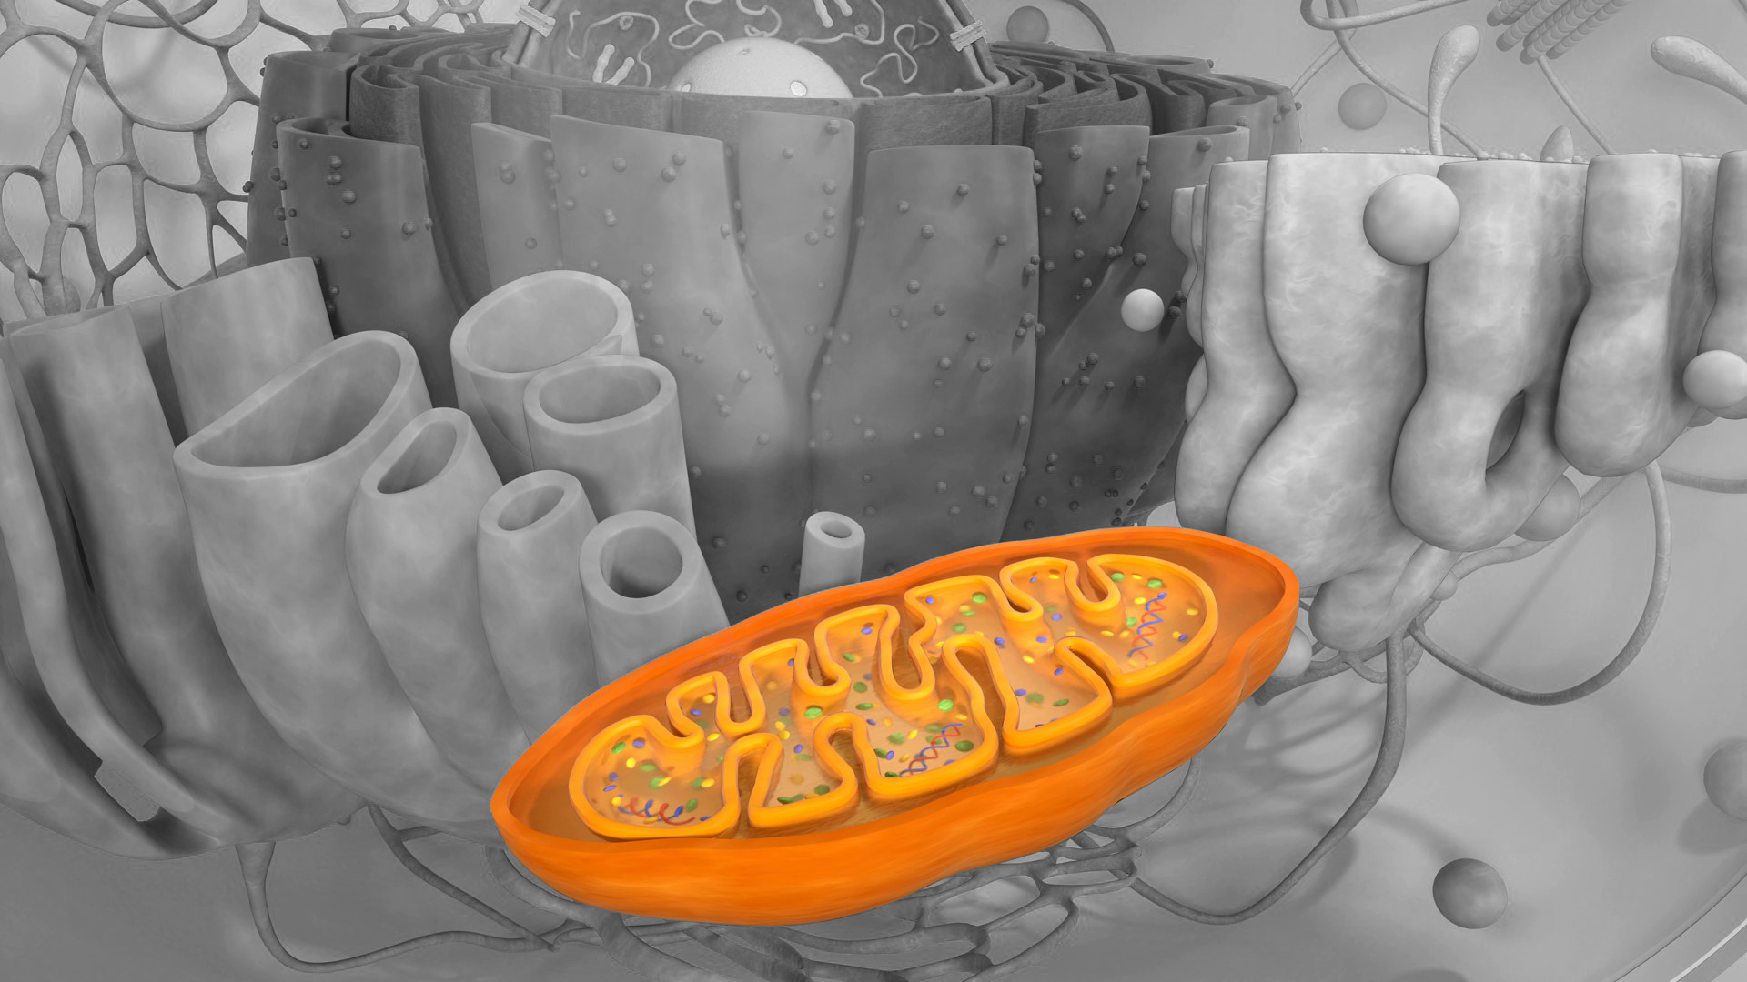
MITOCÔNDRIA
Essa organela é responsável pela respiração celular. Nesse processo, a célula obtém energia para a realização de suas atividades

Slide 12
Organelas pág. 341, 342 e 343- anotar no desenho de vocês
Ribossomos: produz proteínas.
Mitocôndrias
Cloroplastos (acompanhar na apostila) é organela de célula vegetal, não desenhar.
Retículo endoplasmático
Complexo Golgi
Lisossomos: digestão celular
Centríolo

Slide 13
Exercícios pág. 344 e 345 – Unidade da Vida
Pelo classroom, mandar o exercício “Estudo de caso” (1,2 e 3)
Faremos juntos pág. 346
4) Alternativa B
5) Ela permite ou controla a entrada e saída de substância das células.
6) Espalhado no citoplasma
Módulo 71 e 72- Metabolismo celular (pág.348)
• A célula procariótica não apresenta núcleo.
• Material genético (DNA)
• Membrana plasmática, citoplasma, material genético, ribossomos.

